Slide 1

ТБМ-Logicon
Система интеграции с Производителями

Slide 2
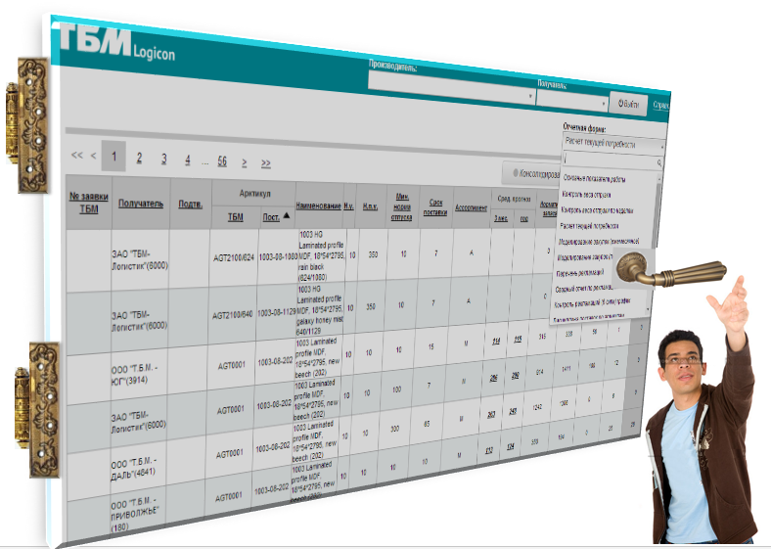
ТБМ-Logicon
Цель:
Совершенствование взаимодействия с Производителями
для организации бережливого обеспечения Клиентов Компании ТБМ
Задачи:
Повышение прозрачности и надежности системы товародвижения
Сокращение сроков поставок
Повышение уровня сервиса для Клиентов
Содействие выравниванию производственных
процессов Производителей и ТБМ
Сокращение затрат
Укрепление сотрудничества
между ТБМ, Производителем и Клиентом

Slide 3
ТБМ-Logicon.Основные принципы работы
ТБМ предоставляет свой программный продукт
для интеграции с ERP системой Производителя
При формировании потребности в товаре работает система
вытягивания, где главным является КЛИЕНТ
Производитель получает информацию о возникновении потребности в
товаре
Информация о потребности ТБМ в товаре автоматически передается
в систему Производителя
Производитель ежедневно получает информацию о складских остатках, прогнозах продаж и закупок, дисциплине поставок, рекламациях
Производитель в своей системе, интегрированной с системой ТБМ Logicon,
комплектует поставки в адрес ТБМ
и несет ответственность за выполнение сроков поставки

Slide 4

ТБМ-Logicon. Организация снабжения по системе kanban
Мы строим систему «вытягивания», в которой главным является КЛИЕНТ. До тех пор пока КЛИЕНТ не вытянет товар из системы, не появляется потребность в производстве.
заявка
Клиент
Производитель
«Принято в производство»
«Вытягивание» товара
из системы
Потребность в производстве, равная количеству «вытянутого» Клиентом товара

Slide 5
ТБМ-Logicon
ПОЛНОЕ ИСПОЛЬЗОВАНИЕ СИСТЕМЫ
Частичное использование системы
Автоматизированный обмен данными
Информационный обмен

Slide 6
ТБМ-Logicon. Автоматизированный обмен данными
Информационная система Производителя
Причины недопоставок и скорректированные сроки
поставок
Заявки
Подтверждения
Счета
Каталог
Производителя
Информационная система ТБМ
Исключена необходимость в ручном вводе информации, так как подгрузка документов осуществляется автоматически

Slide 7
ТБМ-Logicon. Информационный обмен
1
Фактический и нормативный запас товара на складах
2
Расчет текущей потребности
3
Прогнозы продаж Клиентам
4
Моделирование закупок
5
Оценка дисциплины поставок
6
Оценка качества продукта: перечень рекламации, оценка по системе 6 сигм
7
Контроль заявок и недопоставок
8
Контроль веса отгрузки: по неделям и месяцам
9
VIP отчет – продажи клиентам
10
Сводный отчет по выполнению основных показателей работы системы

Slide 8
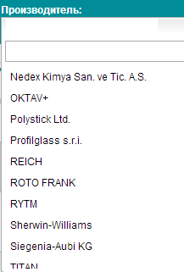
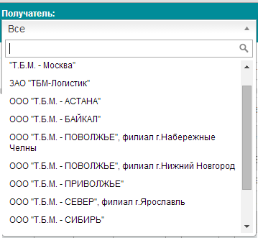
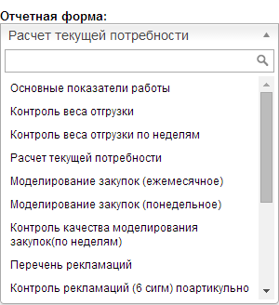
ТБМ - Logicon. Основной интерфейс
145 Производителей включены в систему
В системе участвуют дивизионы и филиалы ТБМ
Система включает в себя 16 отчетов о состоянии логистической системы Компании
Есть возможность видеть информацию по всем каналам поставки, по которым товар поступает от Производителей в систему ТБМ

Slide 9
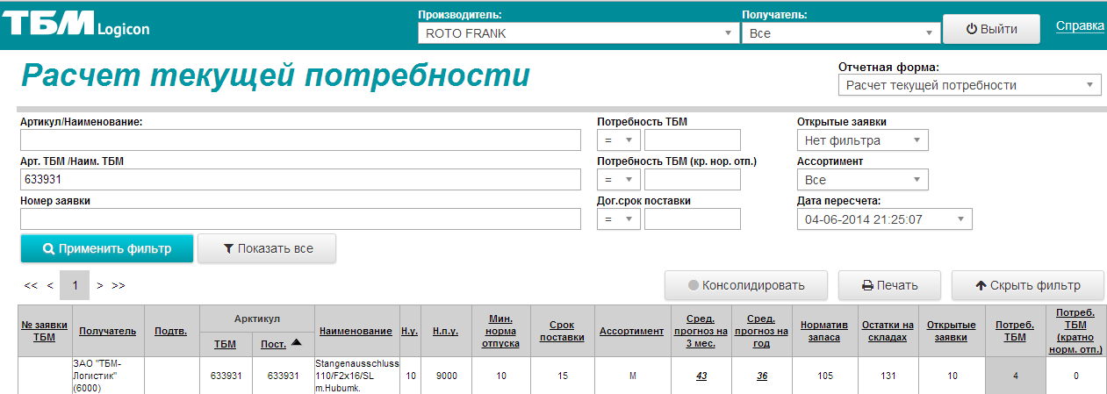



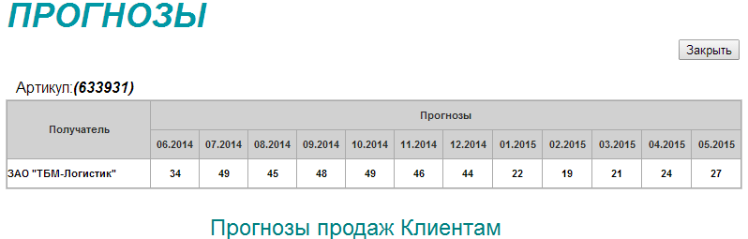
ТБМ - Logicon. Расчет текущей потребности
ПРОГНОЗЫ ПРОДАЖ КЛИЕНТАМ
В каждой графе интерфейса отображена важнейшая информация о состоянии логистической системы ТБМ

Slide 10



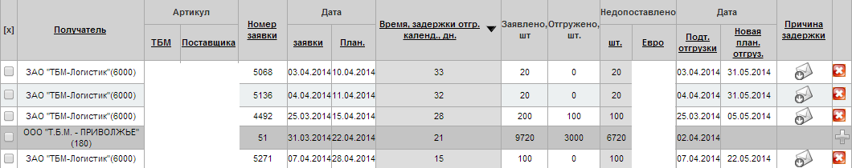
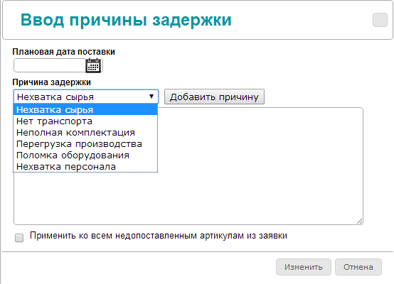
ТБМ - Logicon. Недопоставки
Производитель видит все недопоставки, указывает их причину и корректирует информацию о плановой дате поставки товара

Slide 11
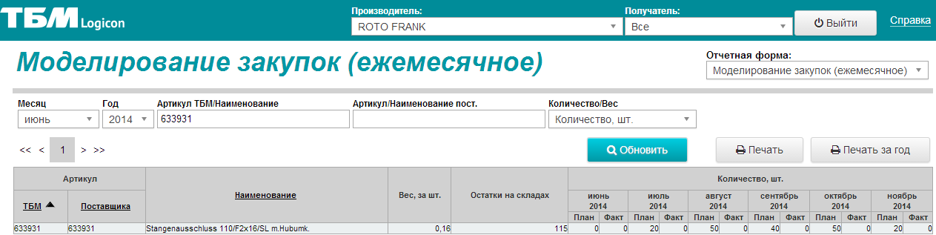
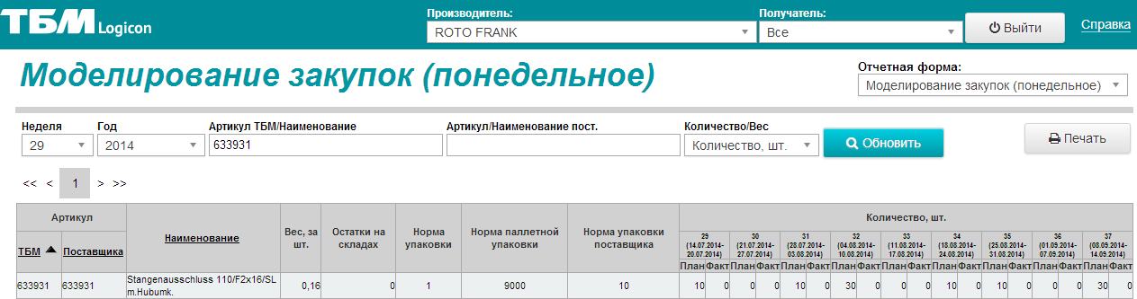
ТБМ - Logicon. Моделирование закупок
ФАКТ – уже заявлено
План – будет еще заявлено.
ПЛАН+ФАКТ = Общая сумма потребности в неделю.
Есть возможность видеть план закупок по неделям на 9 недель вперед
ФАКТ – уже заявлено
План – будет еще заявлено.
ПЛАН+ФАКТ = Общая сумма потребности в месяц.
Есть возможность видеть план закупок по месяцам на 12 месяцев вперед

Slide 12
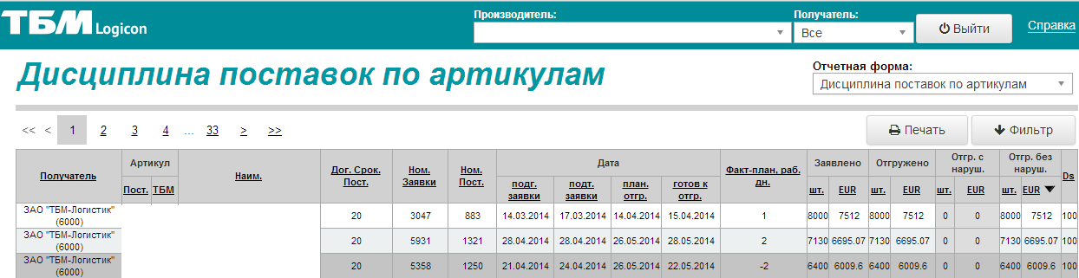
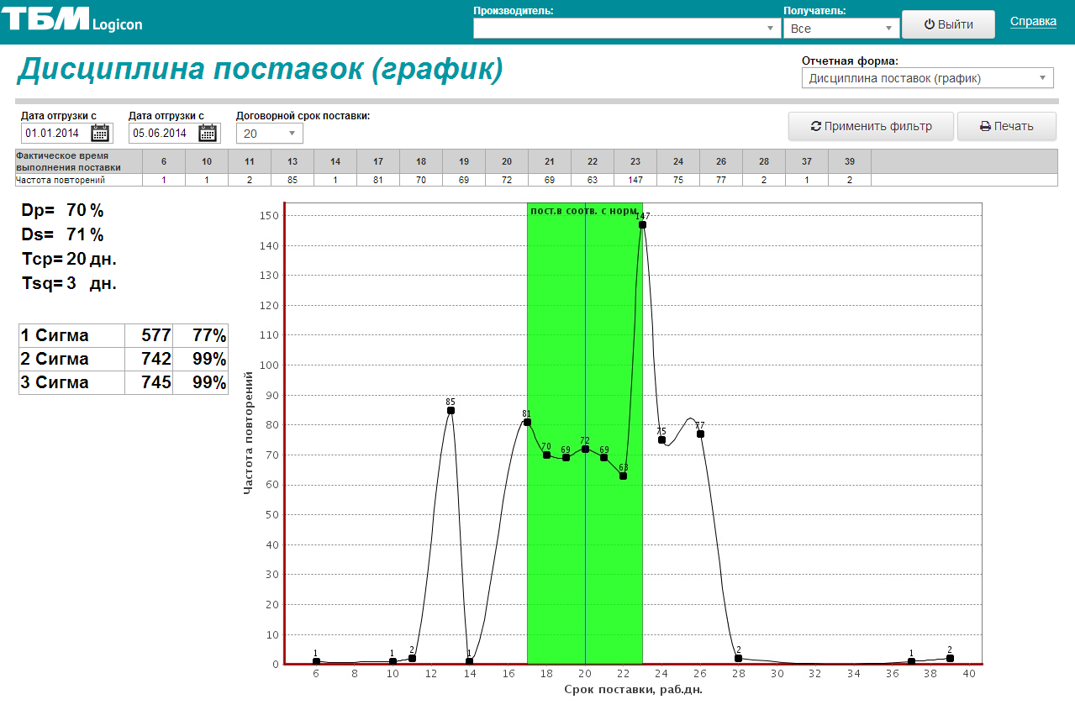
ТБМ - Logicon. Оценка дисциплины поставок JIT
Есть возможность видеть расчет дисциплины поставок по-артикульно и графическое отображение выполнения дисциплины поставок

Slide 13
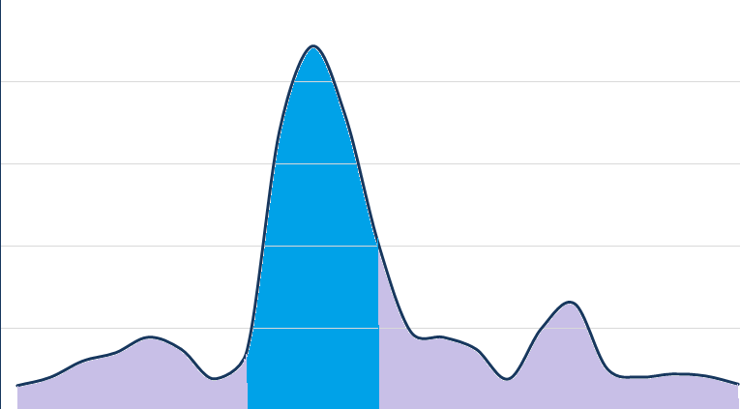
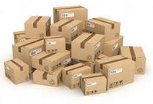
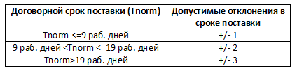
Дисциплина поставок JIT. Принципы расчета
ДОГОВОРНОЙ СРОК ПОСТАВКИ
ДОПУСТИМЫЕ ОТКЛОНЕНИЯ
НОРМА
небережливо
недопустимо

Slide 14


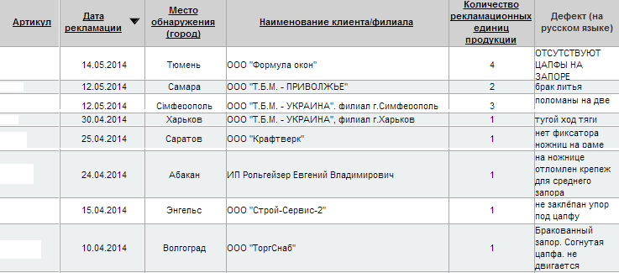

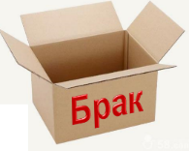
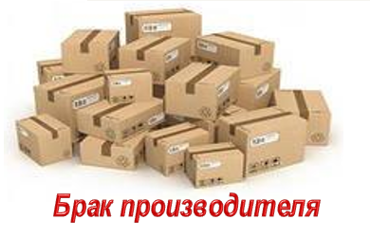
ТБМ - Logicon. Рекламации по причине «Брак Производителя»
Есть возможность видеть все рекламации по продукции Производителя

Slide 15
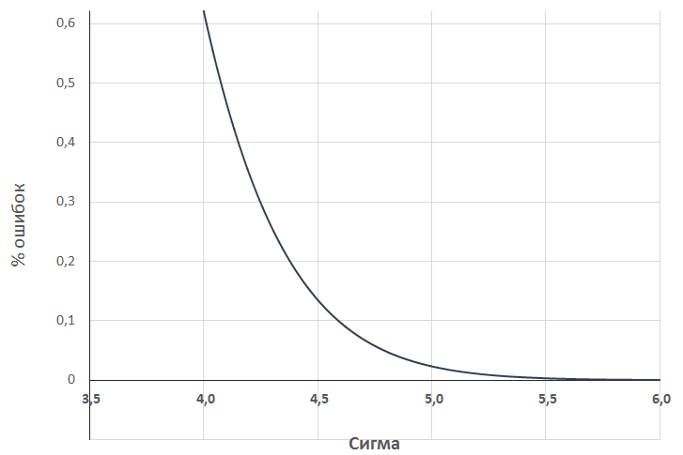

ТБМ - Logicon. Оценка по системе 6 сигм. Принцип расчета.
=>
По нормальному распределению определяем зависимость величины сигмы от количества ошибок

Slide 16







Оценка по системе 6 сигм. Группы качества
КАЧЕСТВО МИРОВОГО КЛАССА
ОТЛИЧНОЕ КАЧЕСТВО
ХОРОШЕЕ КАЧЕСТВО
Удовлетворительное качество
0,0003% брака
≤ 0,02% брака
≤ 0,14% брака
≤ 0,6% брака
НЕудовлетворительное качество
>0,6% брака
Требования по качеству по торговым маркам ТБМ – не ниже 4 ,5 сигм; по всем остальным продуктам – не ниже 4 сигм.

Slide 17
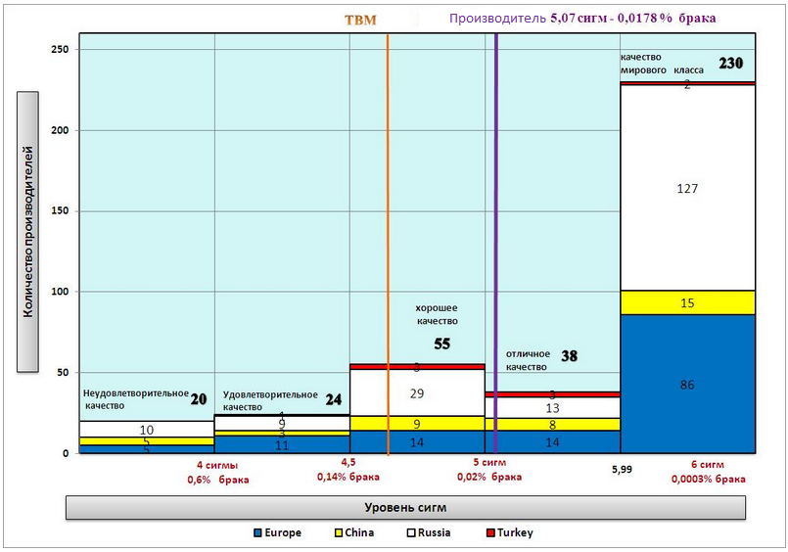
ТБМ - Logicon. Оценка качества по системе 6 сигм
Представлена оценка качества по системе «6 сигм» по каждому Производителю и по всем Производителям, с которыми работает Компания ТБМ

Slide 18
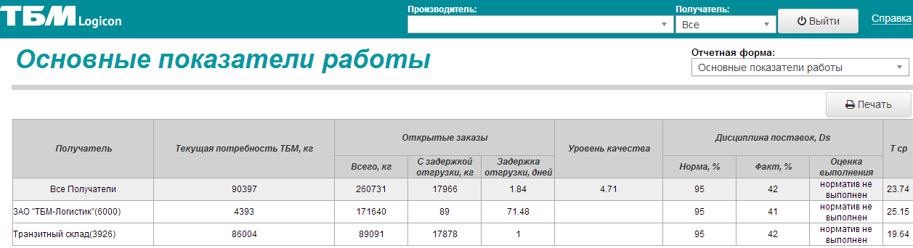
ТБМ - Logicon. Основные показатели работы
Производителю предъявляется сводный отчет, где он может увидеть все основные параметры работы логистической системы
и оценить качество работы

Slide 19

ТБМ - Logicon. ДОВЕРИЕ между партнерами

Slide 20

ТБМ - Logicon. Преимущества для Производителей
Выравниваются производственные процессы
Повышается скорость и надежность процесса обмена информацией
Снижаются трудозатраты на обеспечение процесса снабжения
Производитель получает в режиме on-line информацию
о состоянии логистической системы ТБМ
Повышается уровень сервиса для Клиентов
Укрепляется сотрудничество между ТБМ и Производителем
Извлекаются «дивиденды высокого доверия»
(Стивен Кови и Ребекка Мерилл «Скорость доверия»)

Slide 21

ТБМ - Logicon. Преимущества для Клиентов
Потребность Клиента в товаре
мгновенно передается в информационную систему Производителя
Повышается уровень сервиса
Клиент видит достоверные сроки поставки товара
Укрепляется сотрудничество между
Клиентом, ТБМ и Производителем
Извлекаются «дивиденды высокого доверия»

Slide 22

ТБМ - Logicon. Преимущества для ТБМ
Повышается скорость и надежность процесса обмена информацией
  Повышается дисциплина поставок
  и уровень сервиса для Клиентов
Сокращаются сроки поставок
Снижаются трудозатраты на обеспечение процесса снабжения
Укрепляется сотрудничество между
Клиентом, ТБМ и Производителем
Извлекаются «дивиденды высокого доверия»
(Стивен Кови и Ребекка Мерилл «Скорость доверия»)

Slide 23

ТБМ - Logicon. Оценка Производителей
Информация или возможности ТБМ LOGICON, отмеченные Поставщиками, как важные:
Автоматическая подгрузка заявок в базу Производителя
Информация о товарных остатках на складах
Информация о прогнозах продаж и моделирование закупок
Информация о незакрытых заявках

Slide 24
СПАСИБО ЗА ВНИМАНИЕ!

